Slide 1

«Славные сыны России»
Посвящается российским военным, отдавшим свой служебный долг за пределами Отечества

Slide 2
«Скажи-ка, дядя, ведь не даром
Москва, спаленная пожаром,
Французу отдана?
Ведь были ж схватки боевые,
Да, говорят, еще какие!
Недаром помнит вся Россия
Про день Бородина»
-Да, были люди в наше время,
Не то, что нынешнее племя,
Богатыри - не вы!

Slide 3
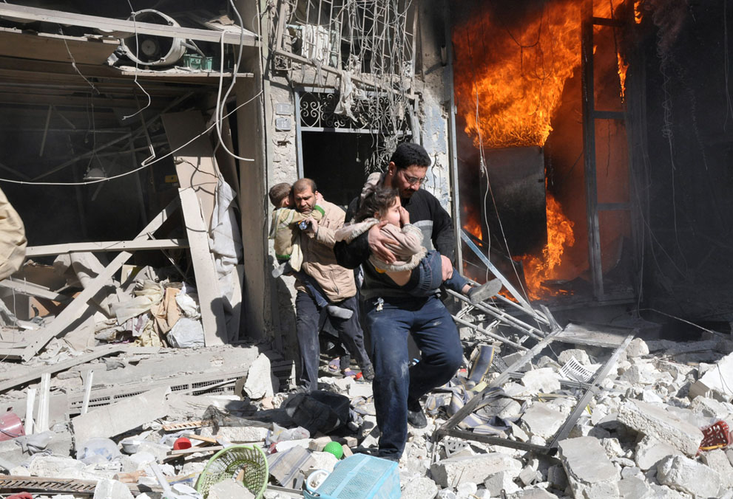
Далекий фронт – Сирия

Slide 4
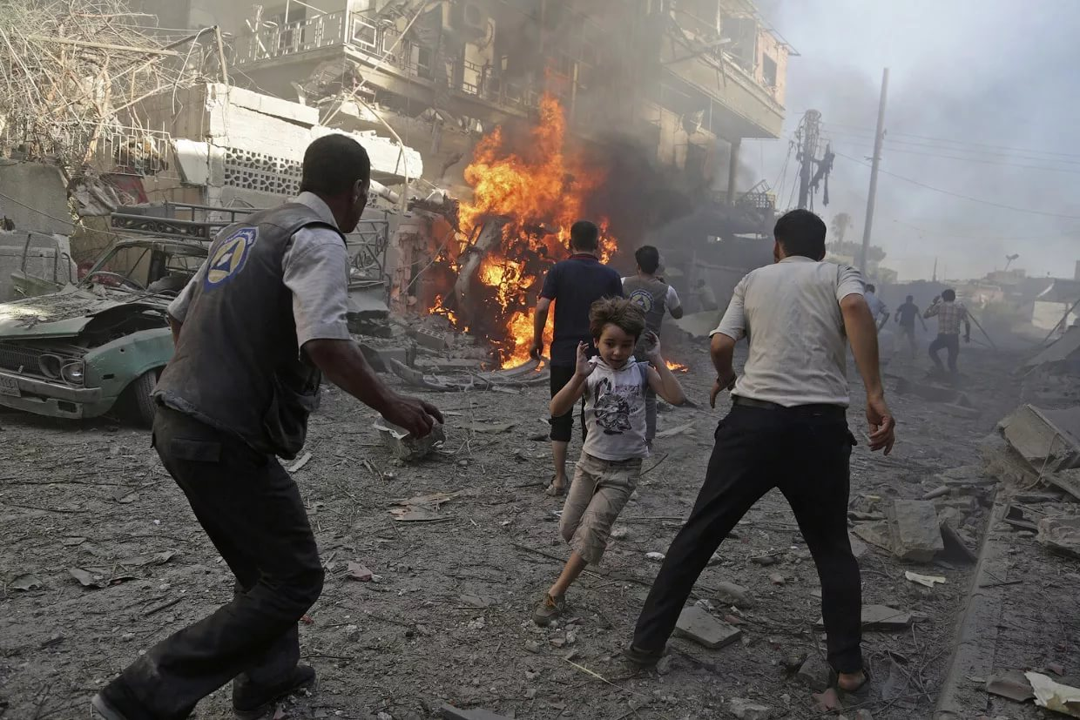

Slide 5
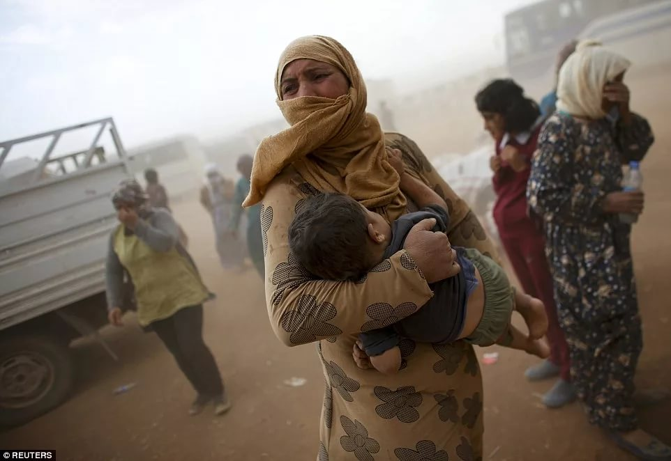

Slide 6
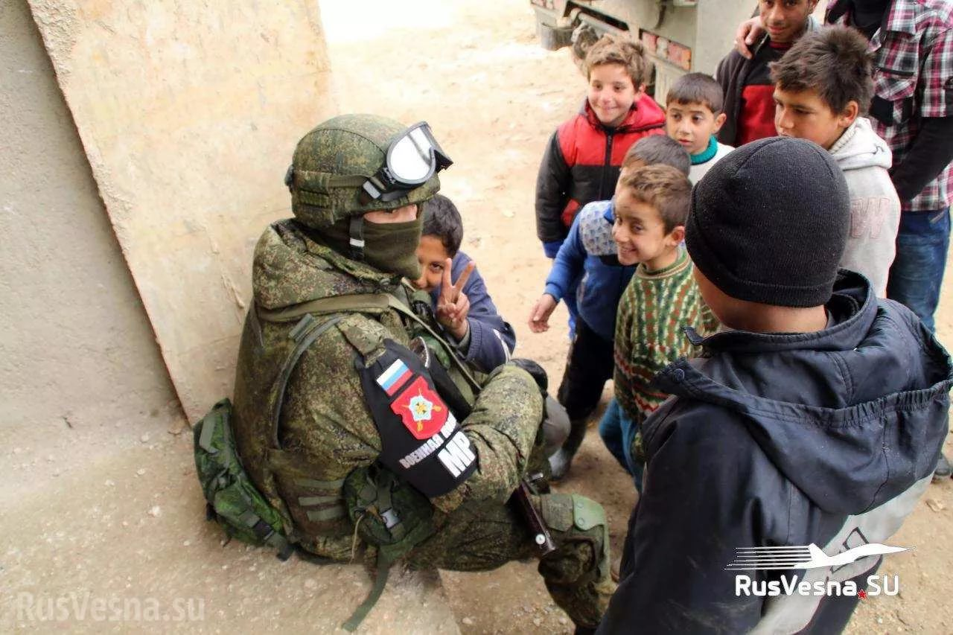

Slide 7
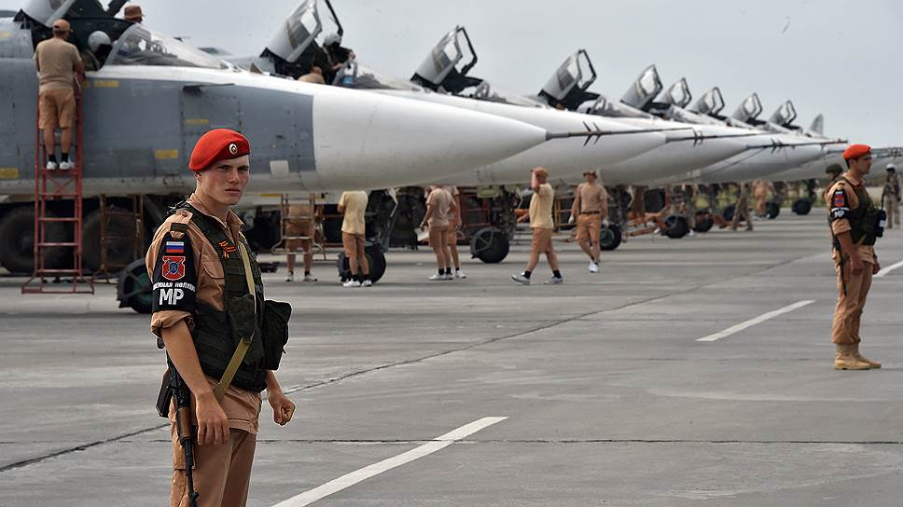

Slide 8
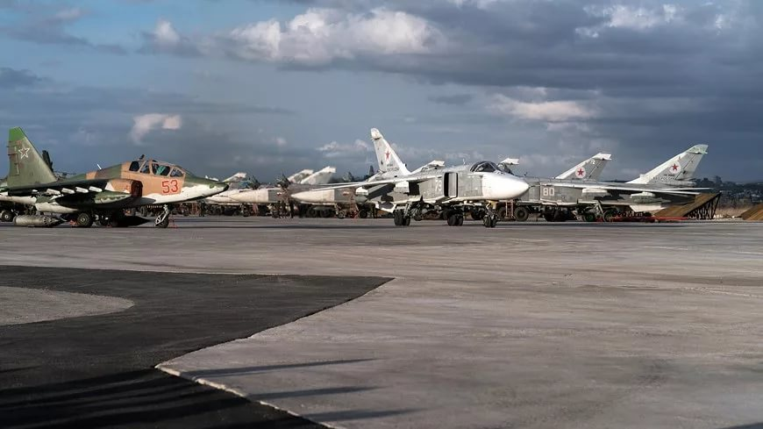

Slide 9
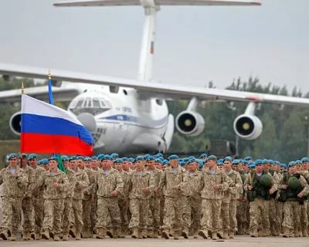

Slide 10
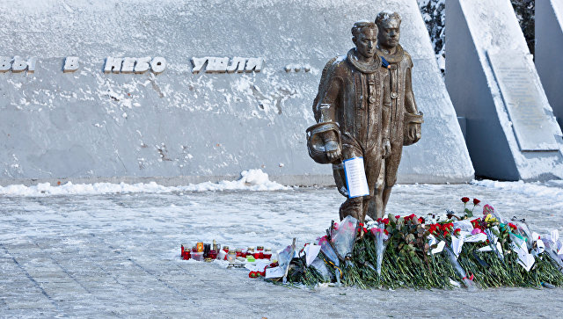
Они отдали свою жизнь
Российские
солдаты
в борьбе с терроризмом

Slide 11


Slide 12

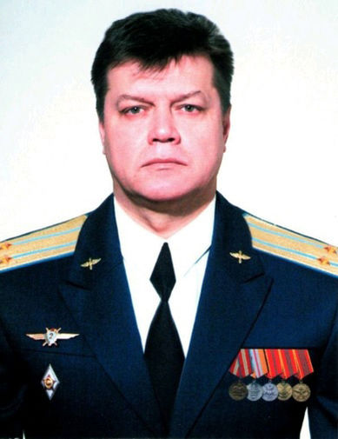
Подполковник Олег Пешков
Погиб 24 ноября 2015 года.

Slide 13
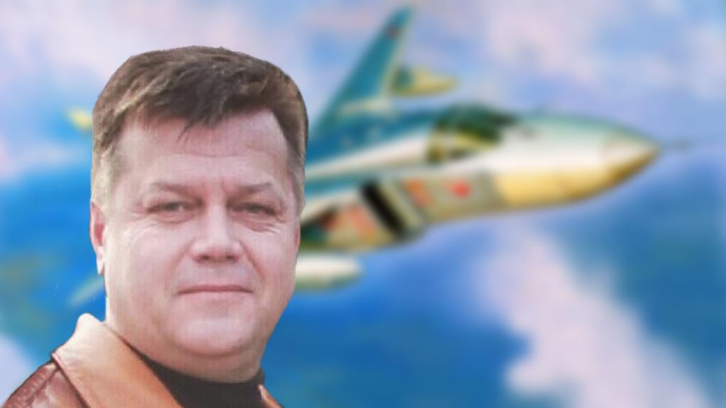
Подполковник Олег Пешков
Олег Пешков был за штурвалом того самого самолета СУ-24, который был сбит ракетой типа "воздух-воздух" с турецкого F-16 над сирийской территорией и упал в Сирии в 4 километрах от границы с Турцией. Пилот Пешков во время катапультирования был расстрелян с земли боевиками на территории, которую контролируют сирийские туркмены

Slide 14
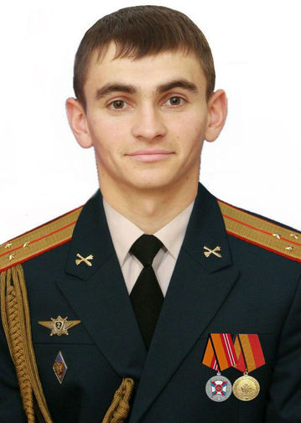
Старший лейтенант Александр Прохоренко
Александр Прохоренко был убит 24 марта 2016 г. во время наведения авиаударов по террористам близ Пальмиры. Офицер вызвал огонь на себя, когда его обнаружили и окружили боевики. Указом президента России за мужество и героизм, проявленные при исполнении воинского долга, Прохоренко было присвоено звание героя России

Slide 15
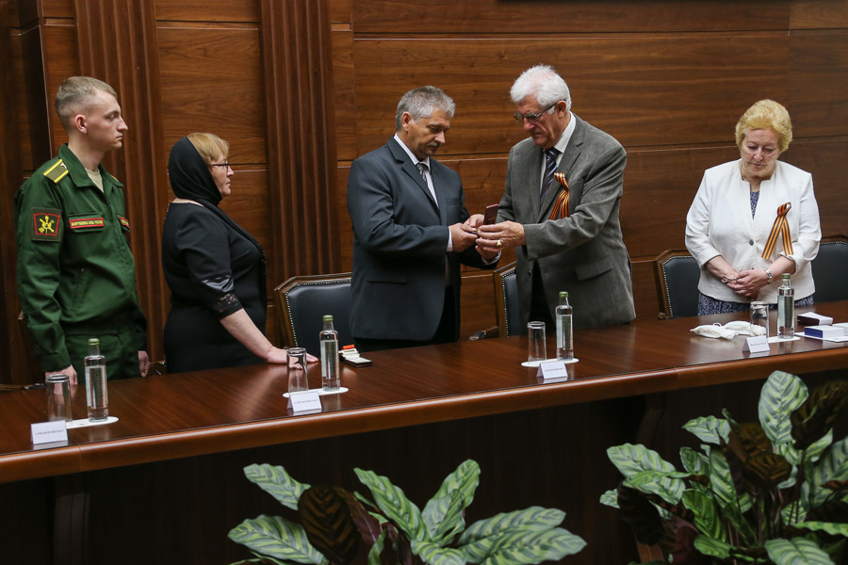
Благодарность из Франции
В адрес героя пришел неожиданный и символичный подарок из Франции. Несколько французских семей в знак благодарности и поддержки решили передать родственникам погибшего летчика награды, хранившиеся в их семьях как реликвии.

Slide 16
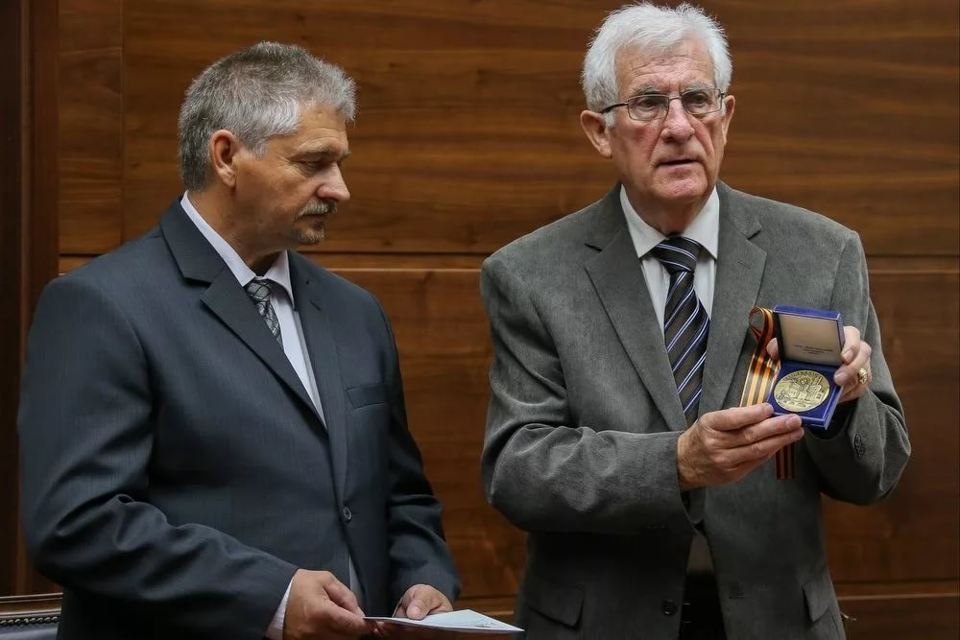
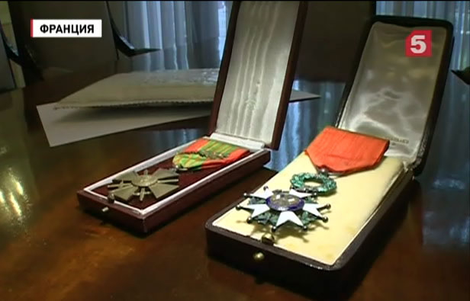

Slide 17
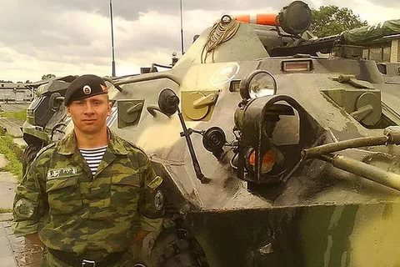
Сержант Андрей Тимошенков
Минобороны сообщило о гибели военнослужащего охранявшего гуманитарный
конвой российского Центра примирения. Сержант Андрей Тимошенков
погиб, остановив начиненный взрывчаткой автомобиль, на котором смертник
пытался прорваться к месту выдачи гуманитарной помощи жителям провинции
Хомс. При взрыве автомобиля сам Андрей получил несовместимое с жизнью ранение.
Похоронен в с. Ершичи Смоленской области.

Slide 18
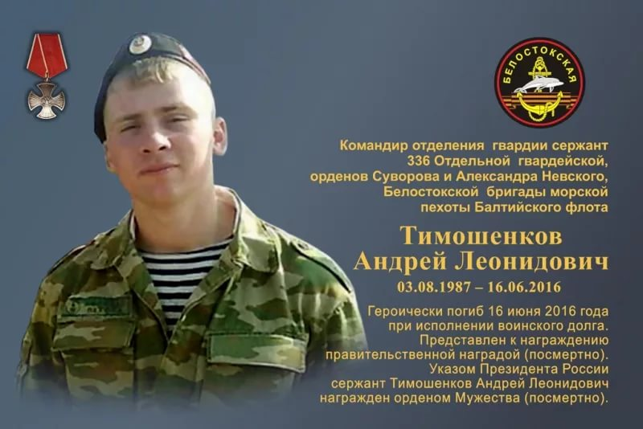

Slide 19
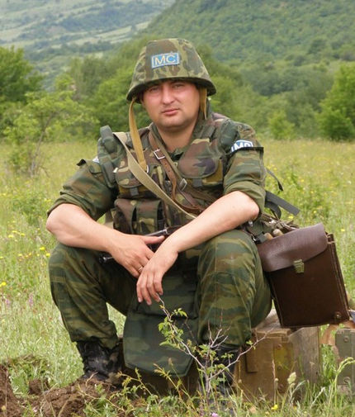
Марат Ахметшин
В июне 2016 года в сирийской Пальмире погиб капитан-артиллерист российской армии Марат Ахметшин. По данным РБК, он был начальником разведки штаба гаубичного самоходно-артиллерийского дивизиона 9-й отдельной мотострелковой бригады Западного военного округа.

Slide 20
Свой подвиг он совершил вблизи Пальмиры: военный вступил в бой с превосходящими силами противника. Отражая атаку боевиков,
он смог уничтожить несколько боевых машин, однако получил три смертельных ранения.

Slide 21
Ахметшин в одиночку отбивал атаку двух сотен террористов, поддерживаемых танками и бронетранспортерами. В его распоряжении был только автомат, гранаты и три пушки, пишет издание. На момент, когда капитана нашли союзники, атака террористов была отбита, и военный был еще жив, однако спасти его медикам не удалось.

Slide 22
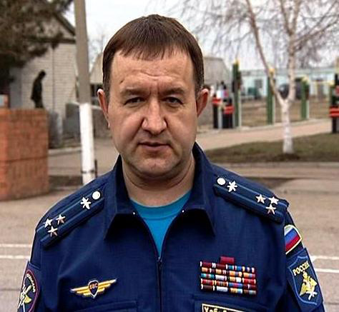
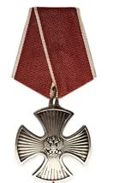
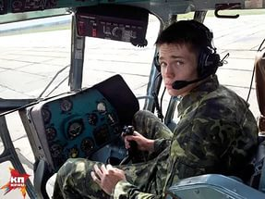
Долгин и Хабибуллин: последняя атака летчиков асов
Полковник Ряфагать Хабибуллин
Лейтенант Евгений Долгин

Slide 23
8 июля 2016 года в сирийской провинции Хомс крупный отряд боевиков «Исламского государства» атаковал позиции сирийской правительственной армии и, прорвав оборону, стремительно продвигался вглубь. Резервных подразделений сирийских войск для сдерживания наступления ИГ на тот момент в том направлении не оказалось, и боевики могли захватить стратегически важные высоты.

Slide 24
Экипаж Ми-35, которым командовал Хабибуллин, получил запрос на огневое поражения наступающих боевиков, и полковник принял решение атаковать террористов. В результате действий экипажа вертолета наступление террористов было сорвано.

Slide 25
Однако когда экипаж израсходовал боекомплект, террористы подбили его с земли. Ми-35 упал в районе, подконтрольном сирийской армии, оба летчика погибли.

Slide 26
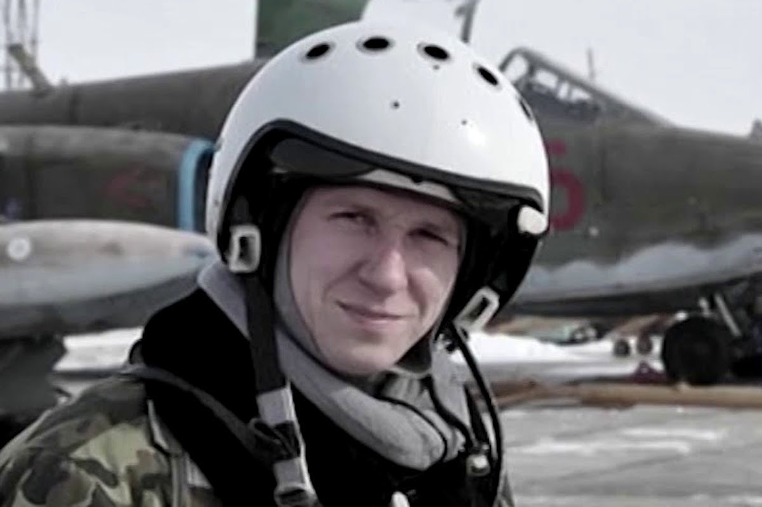
Роман Филиппов
3 февраля 2018 года при выполнении облёта зоны деэскалации «Идлиб» для контроля режима прекращения огня ведущий в паре российский штурмовик Су-25, под управлением майора Филипова, был сбит выстрелом из переносного зенитного ракетного комплекса «Стингер»

Slide 27
Лётчик попытался удержать самолёт в воздухе и доложил, что атакован ракетой, после чего катапультировался. На земле пилот попал в окружение боевиков и погиб в последовавшем за этим бою, отстреливаясь от нападавших из пистолета Стечкина, а затем подорвав себя гранатой со словами «Это вам за пацанов!».

Slide 28
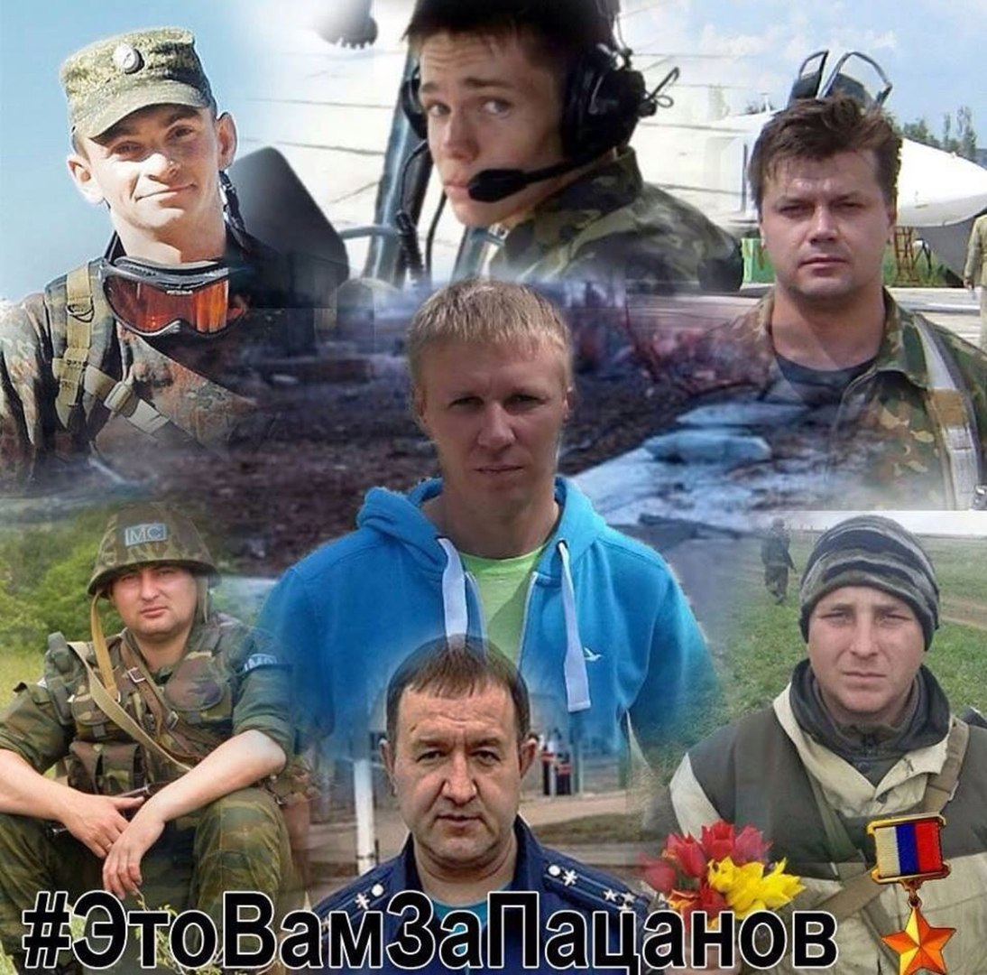


Slide 30
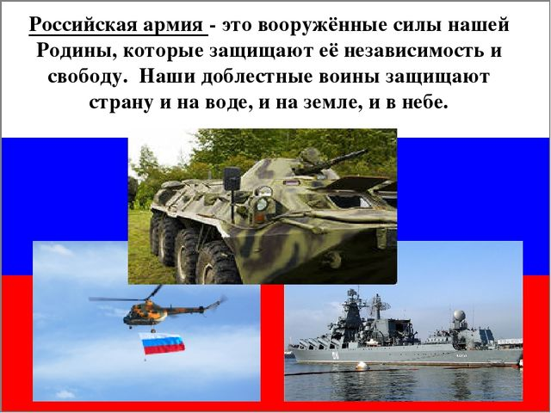

Slide 31
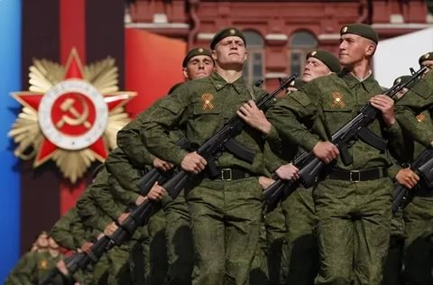

Slide 32
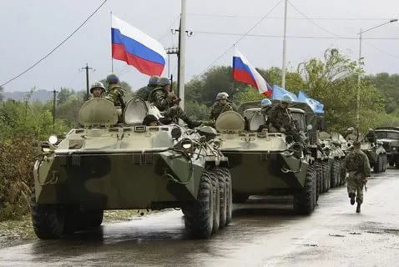

Slide 33
